Slide 1
COURS THEORIQUES PLONGEE
NIVEAU 2
(4ème partie)

Slide 2
UTILISATION DES TABLES M.N. 90
Rappels
La saturation en azote va répondre aux lois de Henry et de Dalton.
Il faut effectuer les paliers pour une désaturation sans danger pour l’organisme.
Pour éviter un accident de décompression, il faut remonter sans vitesse excessive.
Un plongeur Niveau II doit être capable de calculer ses paliers dans n’importe quelles conditions.
Définitions dans le cadre de la plongée sous-marine
Profondeur d’une plongée:
C’est la profondeur maximale atteinte. Elle est mesurée par un profondimètre. C’est elle que nous utilisons pour rentrer dans les tables.
Durée d’une plongée:
Le chrono se met en marche dés que l’on met la tête sous l’eau et s’arrête dès que l’on amorce la remontée. Toute minute entamée est considérée comme minute entière écoulée.

Slide 3
Palier: Un palier est un arrêt pendant un temps variable, à une profondeur variable. Il permet de laisser le temps à l’organisme d’évacuer sans dommage l’excès d’azote dissous pendant la plongée.
Les tables indiquent, en fonction de la profondeur et du temps, la profondeur et la durée des paliers à effectuer au cours de la remontée. Si l’un des 2 paramètres n’apparait pas dans la table, prendre la valeur supérieure.
Type de plongée:
Plongée carrée Plongée en pic Plongée inversée
Les tables sont prévues pour des plongées carrées (saturation max en azote). En réalité, il faut préférer les plongées en pic où la profondeur max est atteinte en début de la plongée.
les plongées inversées (ou Yo-Yo) sont à éviter.

Slide 4
Tables utilisées:
M.N. 90 : pour nous, plongeurs sportifs.
C.O.M.E.X., M.T. 92 (ministère du travail) : pour la plongée professionnelle.
PADI, US NAVY, NAUI, BSAC88, BUHLMANN … autres tables utilisées dans le monde.
Le FFESSM impose les MN90, par contre un plongeur autonome est libre d’utiliser le système de décompression de son choix (tables ou ordinateur).
Ordinateur de plongée
Principe:
A la descente, et au cours de la plongée, le capteur de pression communique la profondeur. Le microprocesseur calcule en continu l’état de saturation en fonction du temps, et souvent affine d’autres paramètres. (température, conso …)
La remontée est gérée par l’appareil. Il indique la vitesse de remontée et les paliers. Des alarmes sonores et visuelles aident le plongeur.
En surface, il mémorise la désaturation et peut intégrer une plongée successive.

Slide 5
Ordinateurs et tables:
Avantages des ordinateurs.
Utilisation plus facile et erreurs de lecture limitées.
Vitesse de remontée contrôlée.
Mesure de temps et de profondeur très précise.
Pour les plongées successives, il prend en compte l’ensemble des tissus.
Permet d’optimiser les plongées en autorisant une désaturation progressive tout en poursuivant l’exploration.
Inconvénients des ordinateurs.
Les plongeurs non avertis ont une confiance aveugle, et peut provoquer un relâchement conduisant à un accident.
il est indispensable que la plongée se déroule normalement. (carrée).
Ils ne prennent pas en compte l'âge, l’obésité, la fatigue …
Risque de détruire la cohésion de la palanquée. Pas de normalisation au niveau des symboles.

Slide 6
Précaution d’utilisation.
Bien connaître la notice. Appareil personnel, reflet des plongées précédentes.
Respecter les règles d’entretien.
Ne pas utiliser pour des plongées d’exercices (remontées multiples, passage de brevet); utiliser les tables.
Remarque.
Seule la parfaite compréhension et l’expérience de la plongée de la plongée aux tables permet l’utilisation correcte de l’ordinateur.
Les tables M.N. 90
Description:
Elles ont été mises au point par la Marine Nationale , et permettent d’effectuer que 2 plongées par 24h.
La profondeur max est de 60m. (62 et 65m sont données qu’en cas de dépassement accidentel).
Seul le palier à 3m peut être rallongé sans risque.

Slide 7
Si un palier est interrompu, il faut recommencer ce palier depuis le début.
Les paliers sont à faire à l’horizontal pour que le 2ème étage du détendeur et les poumons soient à la même profondeur.
Utilisation dans les problèmes:
Toujours faire un schéma clair où apparaissent tous les paramètres:
Saturation initiale, heure de départ, profondeur max, durée de la plongée, durée d’immersion, profondeur des paliers, durée des paliers, durée de la remontée, durée totale de la remontée, heur de sortie, groupe de plongée successive…

Slide 8
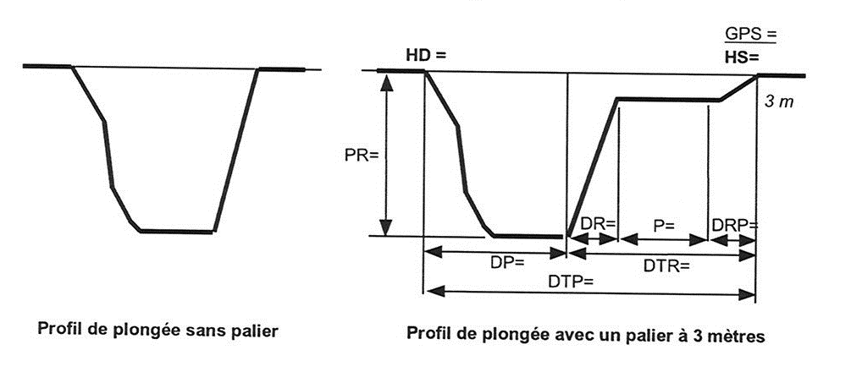
PR: Profondeur max atteinte en m.
DP: Durée de la plongée en min.
HD: Heure de départ (de l’immersion)
DTR: Durée totale de la remontée en min. Elle comprend la DR (durée de la remontée du fond au 1er palier + P (durée de palier) + DRP (durée de passage d’un palier à l’autre.
DTP: Durée totale de plongée (d’immersion) = DP + DTR
GPS: Groupe de plongée successive, à noter avec HS (heure de sortie); il représente l’état de saturation en azote résiduel et est noté en général avec une lettre.

Slide 9
La durée totale de remontée:
La vitesse de remontée est comprise entre 15 et 17 m/min pour arriver au 1er palier.
Entre les paliers, 6 m/min; c’est-à-dire 30 secondes pour passer d’un palier à l’autre, ou de 3m à la surface.
Par convention pour le calcul (commission technique nationale FFESSM):
vitesse de remontée 15 m/min.
on calcul d = distance entre le fond et le 1er palier.
Calculer DR (min) = d (m) / 15 (m/min)
Ajouter P (min) durée des paliers + DRP (passage entre les paliers de 30s soit 0,5 min)
Arrondir la somme obtenue à l’entier supérieur pour avoir la DTR.

Slide 10
Limites d’utilisation de la table M.N. 90:
Tables mises au point pour des militaires, en bonne condition physique. (moyenne 74 kg, 1m75, 32 ans)
Elles n’autorisent aucun travail au fond.
Calculer pour une eau à 12°C. Pour une eau plus froide, ajouter 20% à la durée de la plongée (désaturation plus lente).
Plongées effectuées au niveau de la mer; en altitude, il faut adapter les M.N. 90.
Elles sont prévues pour des plongées à l’air.

Slide 11
Courbe de sécurité
C’est la zone, fonction du temps et de la profondeur, où il n’est pas nécessaire de faire des paliers. A connaître par cœur.
Dans la pratique, on fera SYSTEMATIQUEMENT, un palier de principe de 3 min à 3 m.
Profondeur | Temps
10 m | 330 min
12 m | 135 min
15 m | 75 min
20 m | 40 min
Profondeur | Temps
25 m | 20 min
30 m | 10 min
35 m | 10 min
40 m | 5 min

Slide 12
Plongées simples
Première plongée de la journée.
Prendre la profondeur max atteinte (PR), si elle n’existe pas prendre la plus grande plus proche.
Prendre la durée de plongée (DP) en min, si elle n’existe pas prendre la plus grande plus proche.
Les paliers, leur durée et leur profondeur doivent être respectés.
Ex 1: Un plongeur s’immerge à 9h00. Il descend à 32m et amorce sa remontée à 9h40. Paliers, Heure sortie, GPS?
Ex 2: Un plongeur s’immerge à 8h30, descend à 43m et amorce la remontée à 8h50. Même questions?
Ex 3: Immersion 9h15, descend à 30m, à 9h25 redescend à 41m, remonte à 20m à 9h30 et amorce sa remontée à 9h36. Même questions?

Slide 13
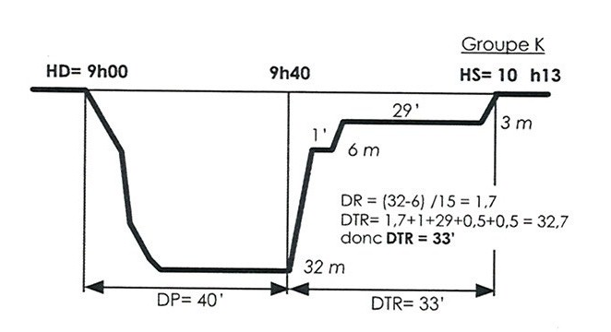
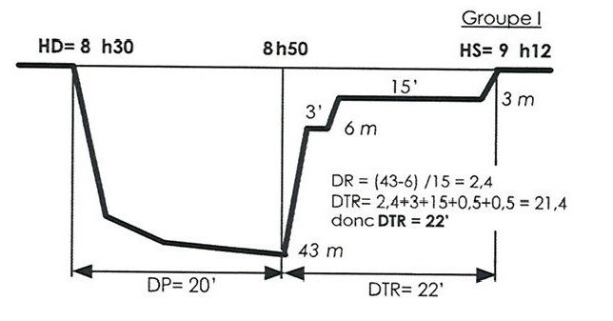
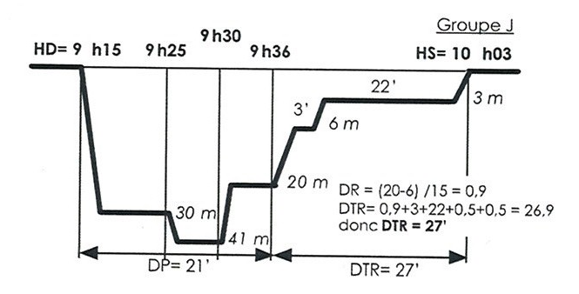
Ex 1: Un plongeur s’immerge à 9h00. Il descend à 32m et amorce sa remontée à 9h40.
Ex 2: Un plongeur s’immerge à 8h30, descend à 43m et amorce la remontée à 8h50.
Ex 3: Immersion 9h15, descend à 30m, à 9h25 redescend à 41m, remonte à 20m à 9h30 et amorce sa remontée à 9h36.

Slide 14
Remontées lentes (vitesse < 15 m/min)
On inclut la durée de cette remontée dans le temps de plongée. (toujours à profondeur max)
Ex 4: Un plongeur s’immerge à 9h00. Il descend à 37m et amorce sa remontée à 9h15. Il remonte le long d’un tombant et arrive à 15m à 9h26 avant de remonter à la surface. Paliers, Heure sortie, GPS?
Remontées rapides (vitesse > 17 m/min)
On dispose de 3 min pour remonter en surface et redescendre au premier palier de mi-profondeur. On y reste 5 min.
On calcule les paliers pour la profondeur max avec un temps totalisant la première immersion, le temps en surface et les 5 min.
On effectue au mini un palier de 2min à 3m.
Même principe lors d’une interruption de palier: on a 3 min maxi pour redescendre au palier interrompu et le refaire entièrement.
Ex 5: Un plongeur s’immerge à 10h00. Il descend à 40m. A 10h18, il tombe en panne d’air, et perce la surface. Il change de bloc et arrive à 10h21 au premier palier. Paliers, Heure sortie, GPS?

Slide 15
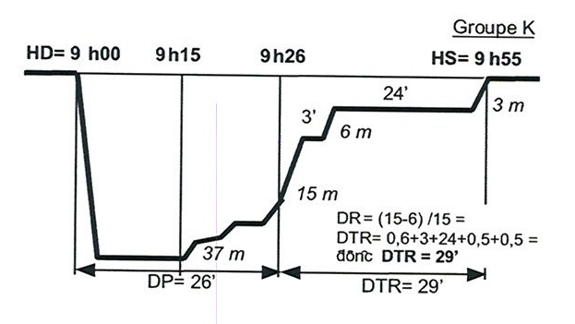
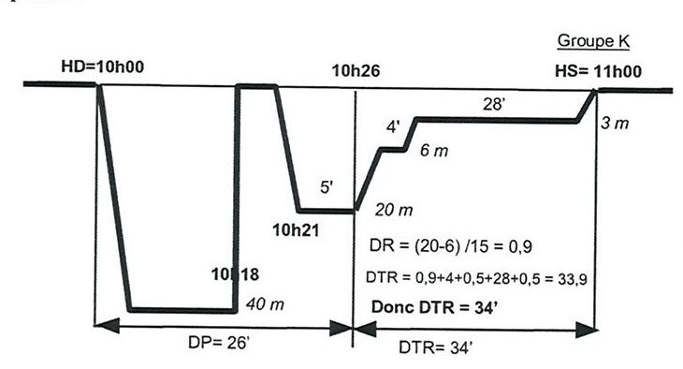
Remontées lentes (vitesse < 15 m/min)
Ex 4: Un plongeur s’immerge à 9h00. Il descend à 37m et amorce sa remontée à 9h15. Il remonte le long d’un tombant et arrive à 15m à 9h26 avant de remonter à la surface.
Remontées rapides (vitesse > 17 m/min)
Ex 5: Un plongeur s’immerge à 10h00. Il descend à 40m. A 10h18, il tombe en panne d’air, et perce la surface. Il change de bloc et arrive à 10h21 au premier palier.

Slide 16
Deuxième plongée
On appelle intervalle, le temps entre l’heure de sortie de la première plongée et l’heure de départ de la seconde.
Intervalle > 12H. On considère que l’organisme est désaturé, considérer comme plongée simple.
Intervalle < 15 min. Plongée consécutive (ou additionnelle)
On calcule les paliers de la deuxième plongée avec:
PR: La plus grande profondeur des 2 plongées.
DP: Durée de la première (DP1) + durée de la seconde (DP2)
15 min < Intervalle < 12H. Plongée successive.
On calcule les paliers de la deuxième plongée avec:
PR: La profondeur maxi de la 2ème plongée.
DP: Durée de la seconde plongée + temps fictif appelé majoration.

Slide 17
Définition:
La majoration est un temps de plongée fictif à une certaine profondeur, correspondant à notre état de saturation au début de la 2ème plongée.
Elle est fonction de la 1ère plongée, de l’intervalle et de la profondeur de la 2ème. Cela représente le taux d’azote résiduel de la 1ère plongée.
Méthode:
Toujours dans le sens de la sécurité:
  Dans la table de saturation résiduelle, on croise le Groupe de Plongée Successive (GPS) et l’intervalle de surface. (on arrondit au temps le plus petit)
  Dans la table de majoration, on croise le taux d’azote résiduel précédent (on arrondit au taux supérieur) avec la profondeur prévue de la 2ème plongée.

Slide 18
Imprévu:
Si on ne respecte pas (ce qui ne doit pas arriver) la profondeur prévue de la 2ème plongée, on suit la procédure suivante (ne pas tenter de recalculer la majoration à cause des risques importants d’erreurs):
  On n’a pas atteint la profondeur prévue, on garde la majoration et les paliers prévus.
  On a dépassé la profondeur prévue, on garde la majoration mais on calcule les paliers pour la profondeur réellement atteinte.
Ex 6: Un plongeur s’immerge à 9h00. descend à 43m. Amorce sa remontée à 9h14. Ayant laisser tombé qqchose à l’eau, il redescend à 9h35 à 20m et amorce sa remontée à 9h52. Profil, paliers, heure de sortie, groupe de plongée?
Ex 7: Un plongeur s’immerge à 9h00. descend à 46m. Amorce sa remontée à 9h16. Il redescend à 12h à 35m et amorce sa remontée à 12h28. Profil, paliers, heure de sortie, groupe de plongée?

Slide 19
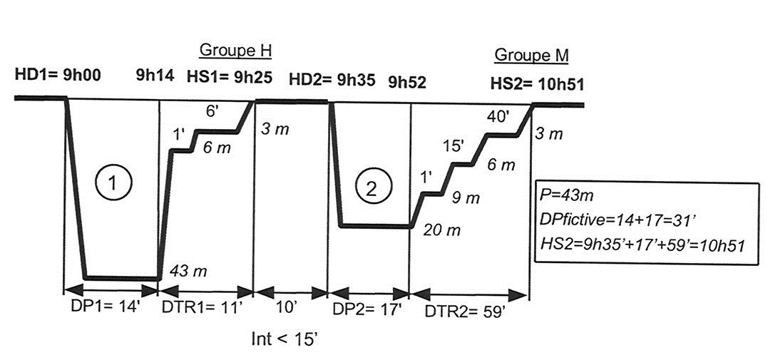
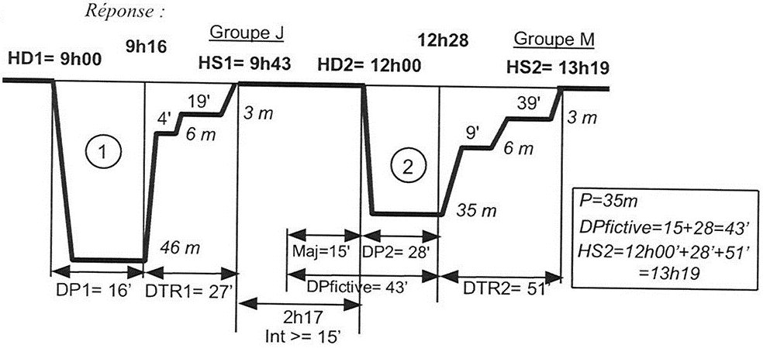
Ex 6: Un plongeur s’immerge à 9h00. descend à 43m. Amorce sa remontée à 9h14. Ayant laisser tombé qqchose à l’eau, il redescend à 9h35 à 20m et amorce sa remontée à 9h52. Profil, paliers, heure de sortie, groupe de plongée?
Ex 7: Un plongeur s’immerge à 9h00. descend à 46m. Amorce sa remontée à 9h16. Il redescend à 12h à 35m et amorce sa remontée à 12h28. Profil, paliers, heure de sortie, groupe de plongée?

Slide 20
Cf. annexe
Exercices à faire
Corrigés
Tables M.N. 90

Slide 21
MERCI DE VOTRE ATTENTION

